Slide 1
Некоторые положения:

Slide 2
Занятия физкультурно-оздоровительного и эстетического цикла должны занимать не менее 50% общего времени реализуемой образовательной программы (занятий).

Slide 3
Занятия, требующие повышенной познавательной активности и умственного напряжения детей, следует проводить в первую половину дня и в дни наиболее высокой работоспособности детей (вторник, среда). Для профилактики утомления детей рекомендуется сочетать указанные занятия с физкультурными, музыкальными занятиями, ритмикой и т.п.

Slide 4
Домашние задания воспитанникам дошкольных образовательных организаций не задают.

Slide 5
В середине года (январь - февраль) для воспитанников дошкольных групп рекомендуется организовывать недельные каникулы, во время которых проводят занятия только эстетически-оздоровительного цикла (музыкальные, спортивные, изобразительного искусства).

Slide 6
Несколько слов об эмоциях:
Отношения дошкольника с конкретным воспитателем будут определять его психическое самочувствие в детском саду, поэтому эмоции от общения со взрослым выступают важным фактором его психического благополучия.

Slide 7
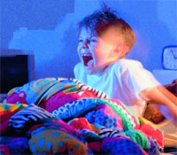
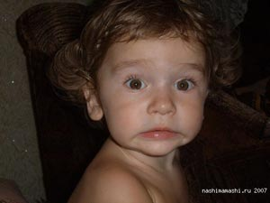
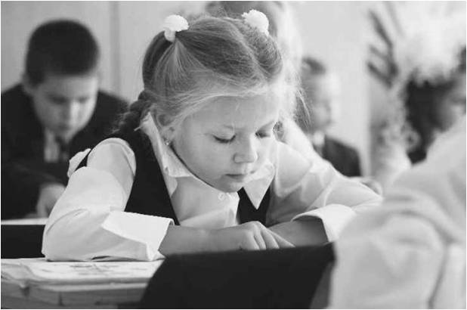
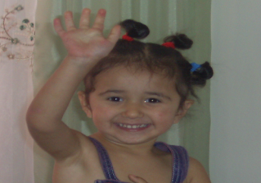
ЭМОЦИИ
ОТРИЦАТЕЛЬНЫЕ
ПОЛОЖИТЕЛЬНЫЕ

Slide 8
Радость
вина
интерес
стыд
Фундаментальные
эмоции
Удивление
страх
горе
презрение
гнев
отвращение

Slide 9
Развитию эмоциональной сферы ребенка не всегда уделяется достаточное внимание в отличие от его интеллектуального развития, хотя эмоции воздействуют на все компоненты познания: на ощущения, восприятие, воображение, память и мышление. Современные дети стали менее отзывчивыми к чувствам других. Поэтому работа, направленная на развитие эмоциональной сферы, очень актуальна и важна.

Slide 10
Что для этого нужно делать?

Slide 11
уметь создавать благоприятную психологическую атмосферу в детском коллективе.

Slide 12
Учить детей управлять своим эмоциональным состоянием, это будет являться важнейшим условием дружественного и плодотворного общения с окружающими. Т.е. если дети будут уметь контролировать свои эмоции и будут уметь общаться с окружающими, создастся в группе особая эмоциональная атмосфера, которая благотворно действует на психику ребенка.

Slide 13
Это интересно!

Slide 14
Задумывались ли вы, какие установки дали вам ваши родители? Не являются ли они внутренними указателями на вашем жизненном пути?

Slide 15
Сильные люди не плачут

Slide 16
Не будешь слушаться-заболеешь!

Slide 17
Яблоко от яблоньки недалеко падает

Slide 18
Сколько сил мы тебе отдали, а ты…

Slide 19
Не твоего ума дело…

Slide 20
Если ты будешь так поступать, с тобой никто дружить не будет!

Slide 21
Ты всегда это делаешь хуже других

Slide 22
Будешь букой-один останешься

Slide 23
Это негативные установки

Slide 24
Позитивные установки:

Slide 25
Поплачь-легче будет!

Slide 26
Ты всегда будешь здоров!

Slide 27
Что посеешь, то и пожнешь!

Slide 28
Мы любим, понимаем, надеемся на тебя!

Slide 29
Твоё мнение всем интересно!

Slide 30
Как ты относишься к людям, так и они к тебе!

Slide 31
Каждый может ошибаться! Попробуй ещё!

Slide 32
Люби себя и другие тебя полюбят!

Slide 33
Как часто мы говорим детям:

Slide 34
Посмотри что ты натворил!

Slide 35
Это надо делать не так…

Slide 36
Неправильно!!!

Slide 37
Когда же ты научишься?

Slide 38
Сколько раз я тебе говорила!

Slide 39
Встань в угол!

Slide 40
Все эти «словечки» крепко цепляются в подсознании ребенка и потом не удивляйтесь, если вам не нравится, что ребенок отдалился от вас, стал скрытен, ленив, недоверчив, неуверен в себе.

Slide 41
Эти слова ласкают душу ребенка:

Slide 42
Ты очень многое можешь! Спасибо! Иди ко мне! Я помогу тебе… Я радуюсь твоим успехам! Расскажи мне, что с тобой…

Slide 43
Чувства вины и стыда ни в коей мере не помогут ребёнку стать здоровым и счастливым. Не стоит превращать жизнь в уныние, иногда ребенку вовсе не нужна оценка его поведения и поступков, его просто надо успокоить…

